Slide 1
Система контроля параметров рабочего газа стенда miniSPD
Саламатин К.М., Еник Т.Л.
Notes:
Название
В работе представлен метод и средства автоматизированного слежения за стабильностью коэффициента газового усиления в системе регистрации на базе газоразрядных пропорциональных счётчиков.

Slide 2
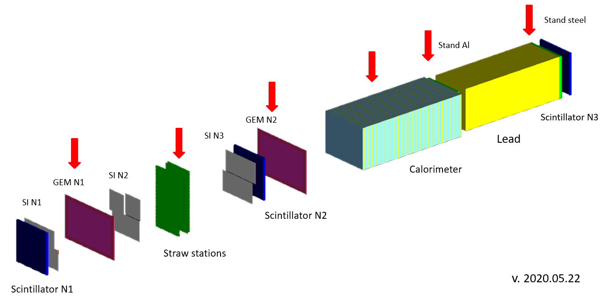
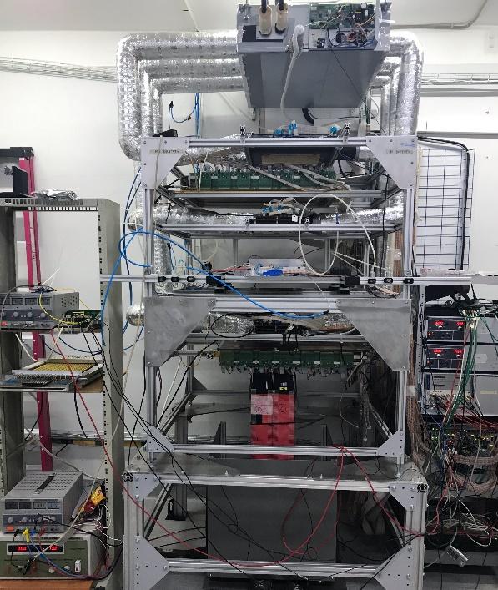
Испытательный стенд miniSPD
Notes:
miniSPD ‒ это установка для космических мюонных испытаний всех типов детекторов, которые будут использоваться в установке SPD.
Она включает в себя триггерную систему, straw, кремниевые и GEM трекеры, модули электромагнитного калориметра и свинцовый фильтр для удаления мягкой составляющей космических лучей.
Стенд предназначен для измерения таких важных параметров, как пространственное и временное разрешение, КПД, дрейфовые характеристики, усиление и т.д.
Помимо этого, установка предназначена для тестирования систем сбора данных, SLOW контроля и онлайн-мониторинга.
Я расскажу про наши наработки с системой slow-контроля, а именно контроля параметров рабочего газадял strow-трекеров.

Slide 3
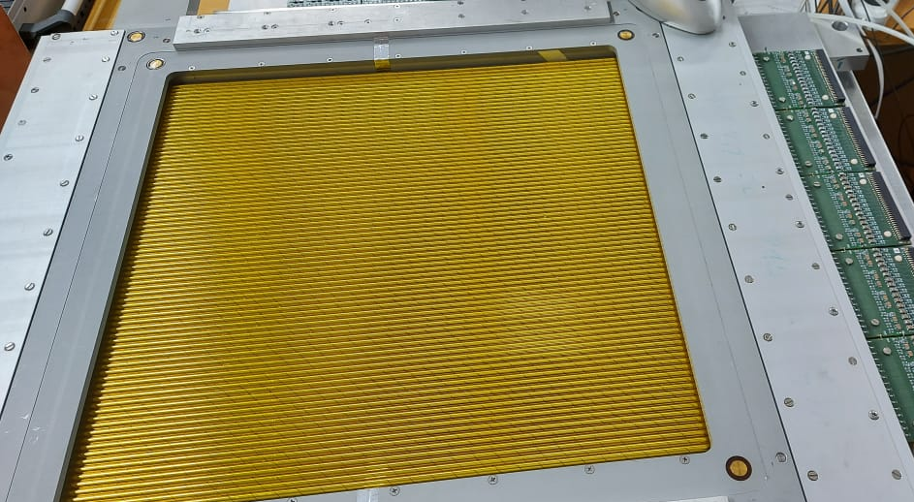
Straw трекеры
2 камеры
160 пропорциональных счетчиков
D: 6 мм; L: 50 см; d: 30.9 мкм
HV: ISEG SHQ 222M
ADC: AFI TQDC16VS
6mm
Камеры NA62 по данным полученным в 2017 году имеют разрешение 110 мкм на пучке
Notes:
Straw-трекер испытательного стенда состоит из 160 пропорциональных счетчиков, имеющих диаметр 6 мм и длину 50 см. Катод счетчика состоит из полиамидной (каптоновой) пленки с углеродным напылением. Анодом является проволочка диаметром 30 мкм из золоченого вольфрама. На счётчики подаётся высоковольтное напряжение от источника питания SHQ 222M фирмы ISEG [4].
За обработку сигналов от счётчиков отвечает ADC на базе TQDC16VS от AFI Electronis и фирменное ПО.

Slide 4
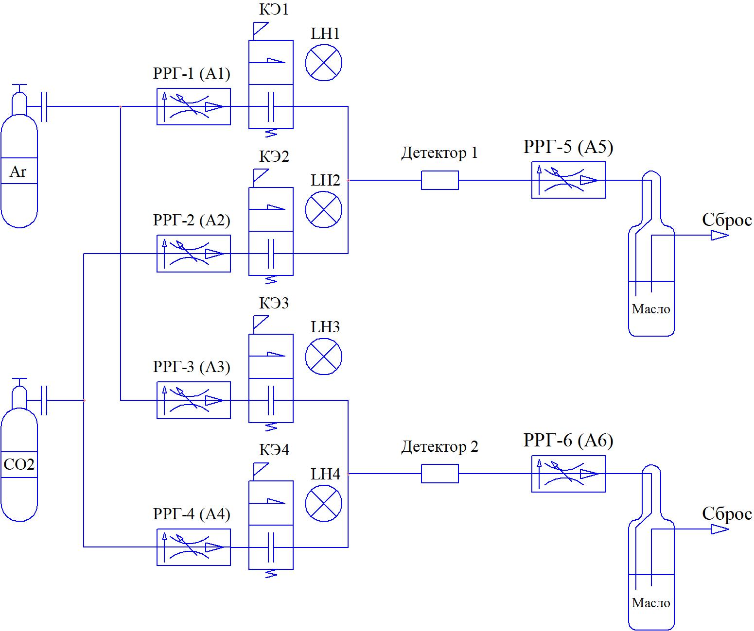
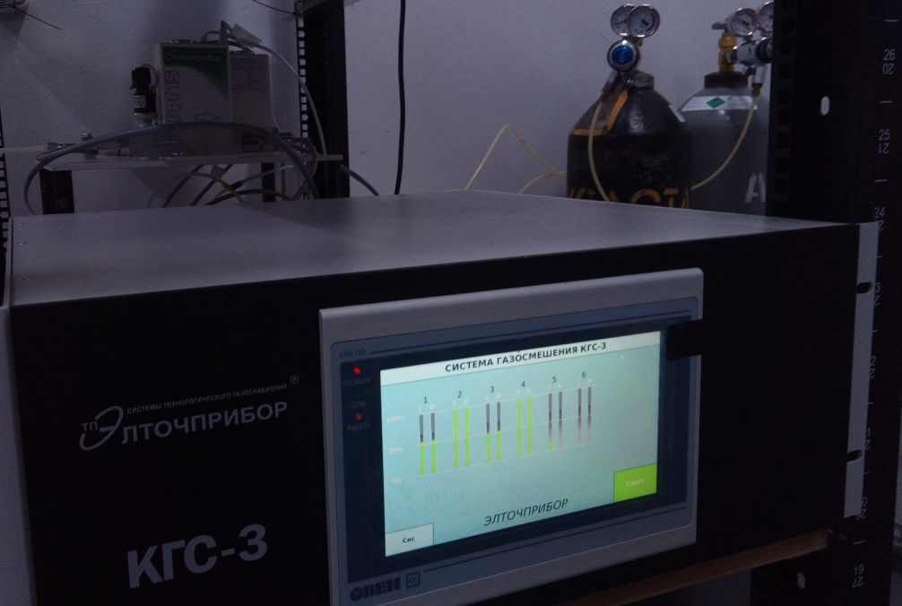
Газовая система
Контроллер газосмешения КГС-3
Notes:
Через камеры постоянно пропускается газ, состоящий на 80% из Ar и 20% из CO2. Смешивание газов в нужных пропорциях производится при помощи регуляторов массового расхода газа РРГ-12 и контроллера КГС-3 производства Элточприбор.
Поддерживание нужного давления в системе обеспечивается масляными затворами

Slide 5
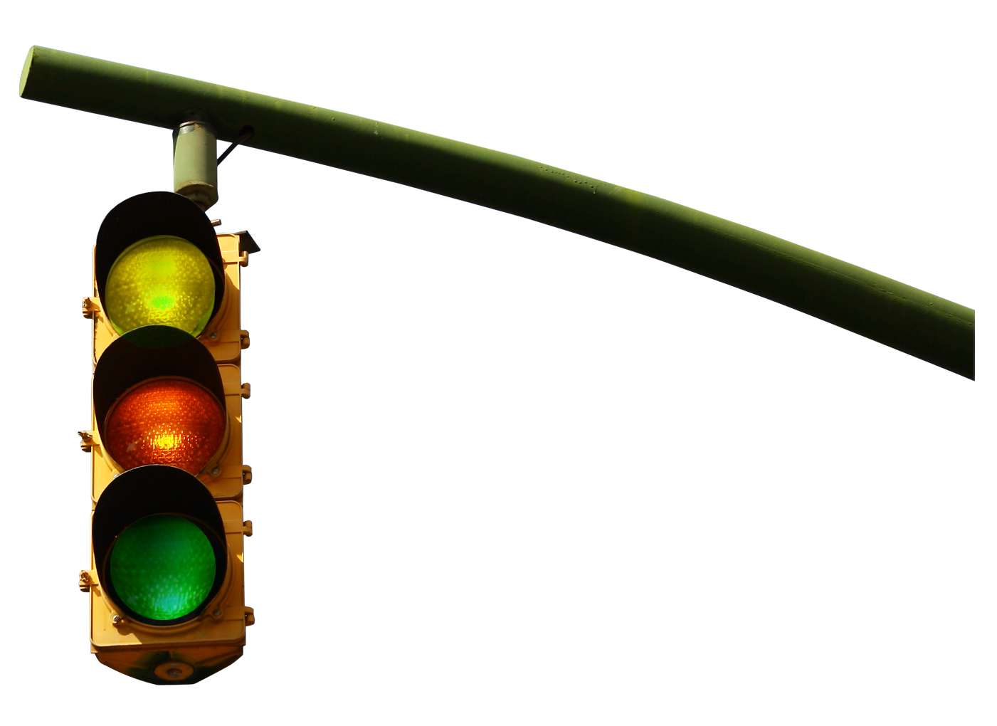
Slow Control System
Что влияет на коэффициент газового усиления?
Температура газа
Давление газа
Расход газа
Пропорциональный состав
Напряжение питания
Notes:
В экспериментах с использованием straw-детекторов требуется постоянный контроль коэффициента газового усиления, который зависит от комплекса переменных: температуры газовой смеси, давления, расхода, пропорционального состава газов, напряжения питания счетчиков и многого другого. Ряд систем отвечает за удержание этих параметров среды в диапазоне допустимых значений (например газовая система или система климат-контроля в экспериментальном помещении), однако сами эти системы тоже могут выходить из строя.
Контролировать каждый параметр по отдельности можно и нужно (хоть и не всегда реализуемо), но куда важнее отслеживать комплексное влияние всех этих факторов.
Наша система контроля параметров установки оцифровывает комплексное влияние всех факторов и предназначена для диагностики и отладки детектора, а также предупреждения искажения экспериментальных данных.

Slide 6
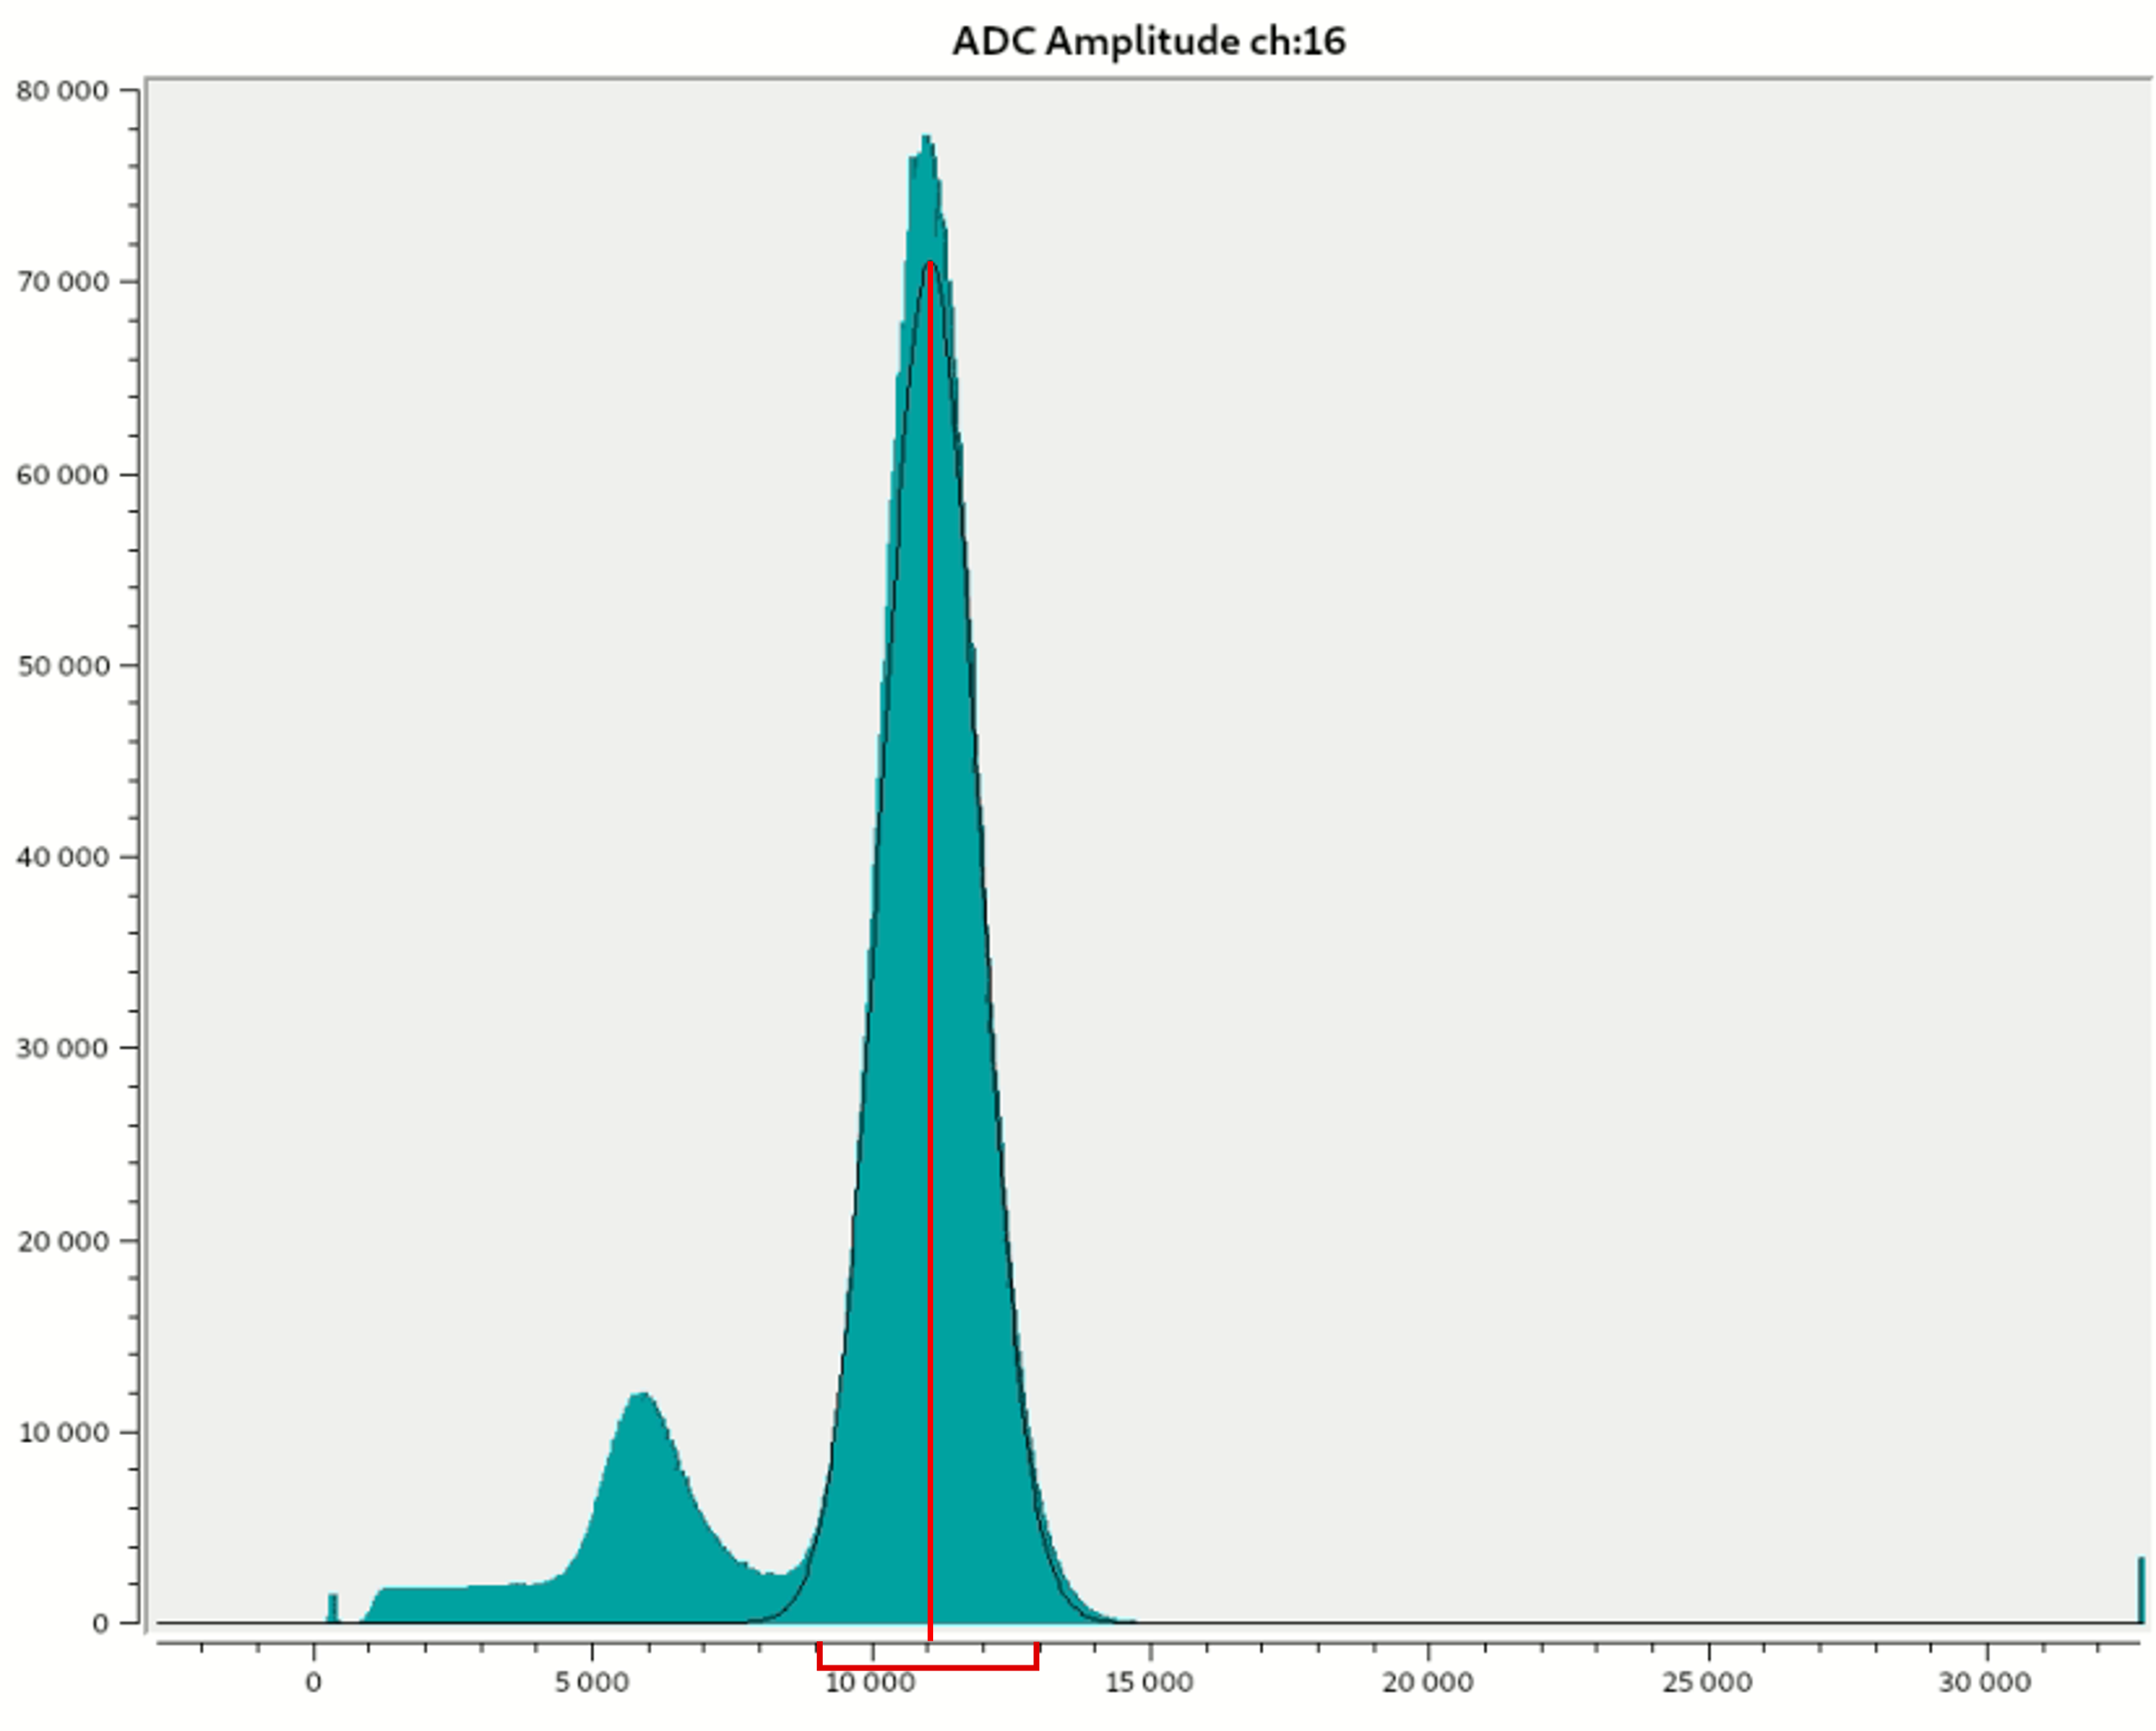
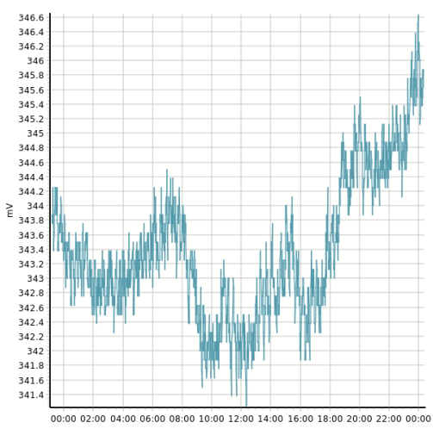
Методика контроля
⁵⁵Fe peak
^{Gaussian}
^{Mean}
^{Allowed range}
Notes:
Работа системы slow контроля параметров рабочего газа детектора основана на слежении за положением пика от калиброванного источника на спектре полученном от системы сбора данных. В нашем случае это (Железо-55).
Положение этого пика в заданном интервале значений является основным индикатором корректной работы системы. Выход значения за допустимый диапазон является внештатной ситуацией и требует вмешательства инженеров в работы по наладке экспериментальной установки.

Slide 7
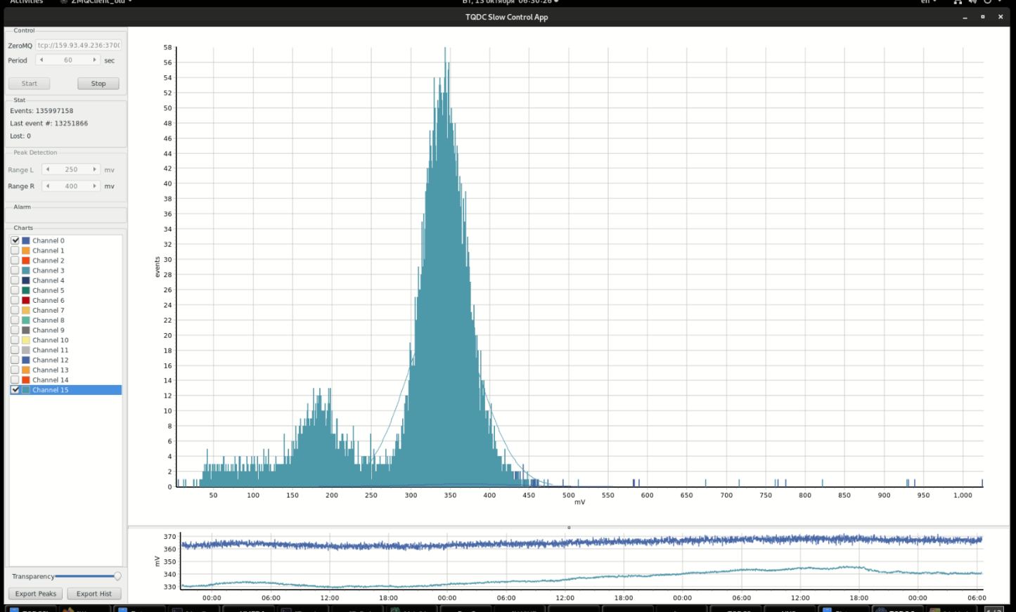
Средства контроля
Структурная схема записи события
Slow Control App
Events (ZeroMQ)
Alarm!
Operator
Notes:
Для решения задачи slow контроля газового усиления было разработано специализированное ПО. ПО мультиплатформенное (созданы версии под Windows и Linux).
Приложение в отдельном потоке получает от фирменного ПО ADC данные по сети с использованием ZeroMQ-протокола. По данным от ADC формируется амплитудный спектр. С заданным периодом t определяются на спектре параметры пика от калиброванного источника и набор спектра начинается заново.
Параметры пика логируются, а в случае выхода их за обозначенные пределы возникает соответствующее предупреждение.

Slide 8
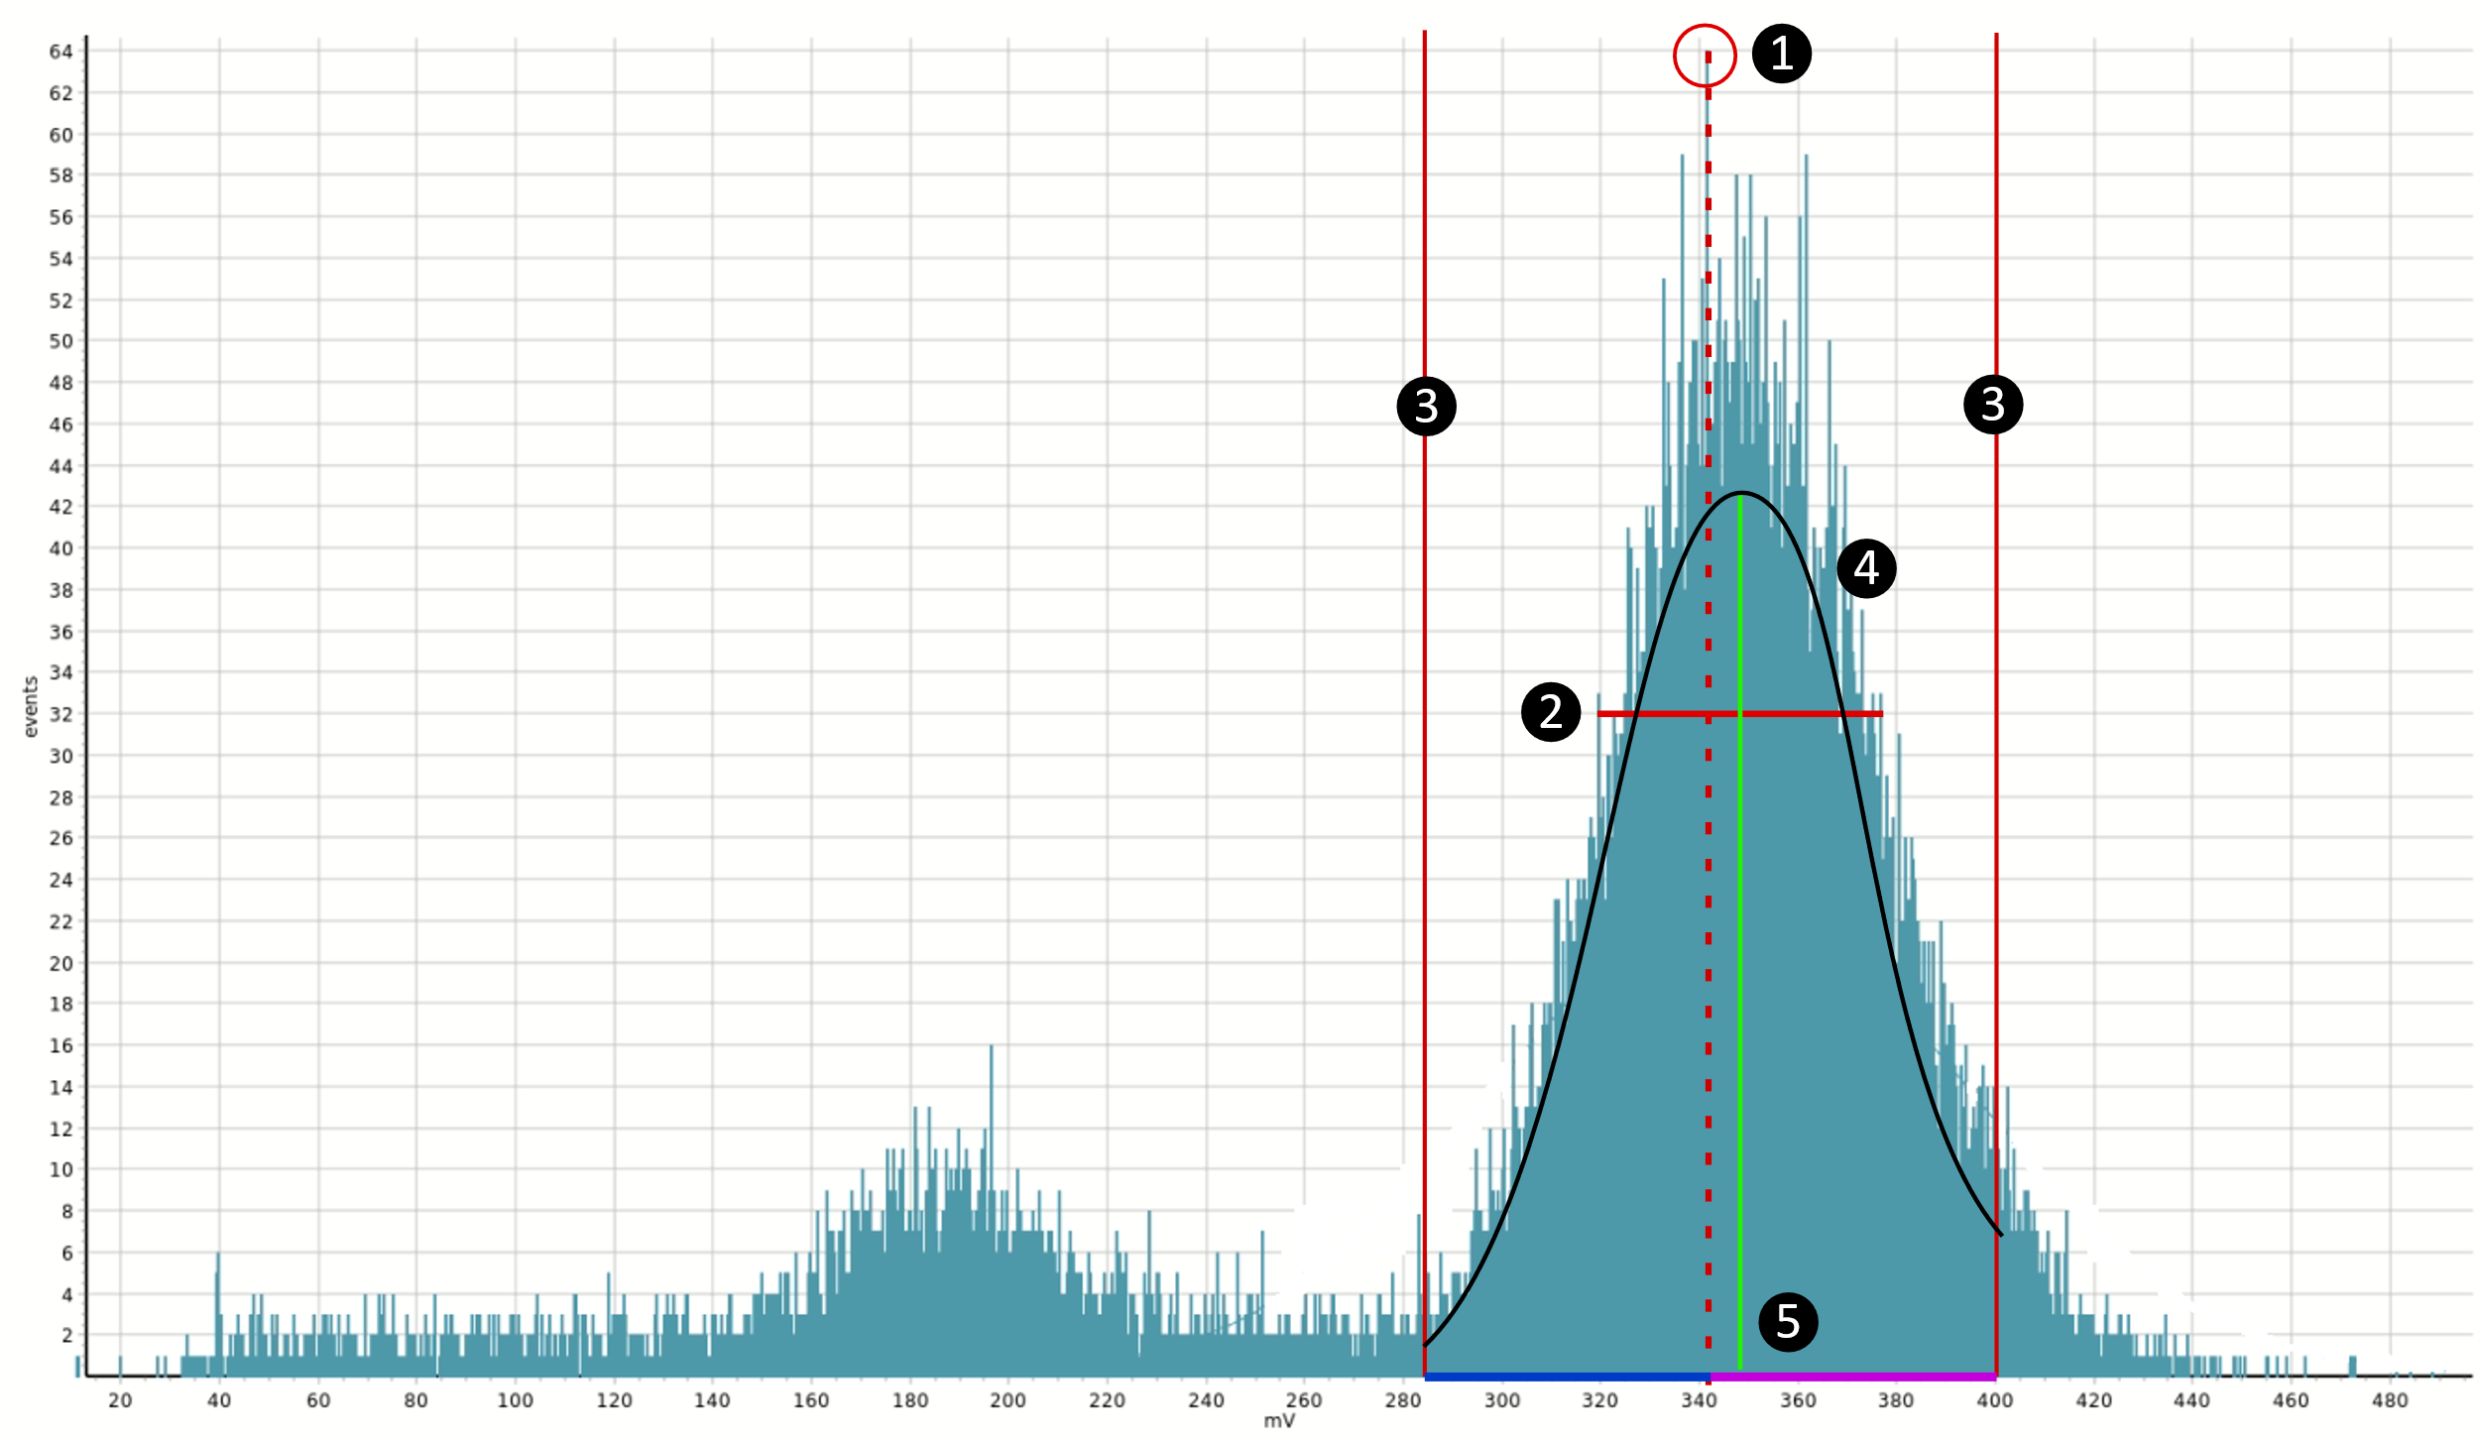
Локализации контрольного пика
Notes:
Алгоритм локализации контрольного пика полнсотью автоматический и состоит из трёх этапов:
Определяется грубое положение пика (P) ‒ отсчёт с максимальным значением.
Определяется область фитирования. Находится ширина пика (W) на полувысоте отсчёта, определённого на первом этапе. Область фитирования (F) определяется как: [P-W..P+W]. Для корректной работы с низкочастотными спектрами при определении границ пика на полувысоте допускается пропуск N “пустых” отсчётов.
3. Фитирование Гауссианом. На финальном этапе происходит аппроксимация данных спектра в диапазоне F функцией Гаусса. Положение центра "колокола” (математическое ожидание спектра в диапазоне F) является искомым значением.

Slide 9
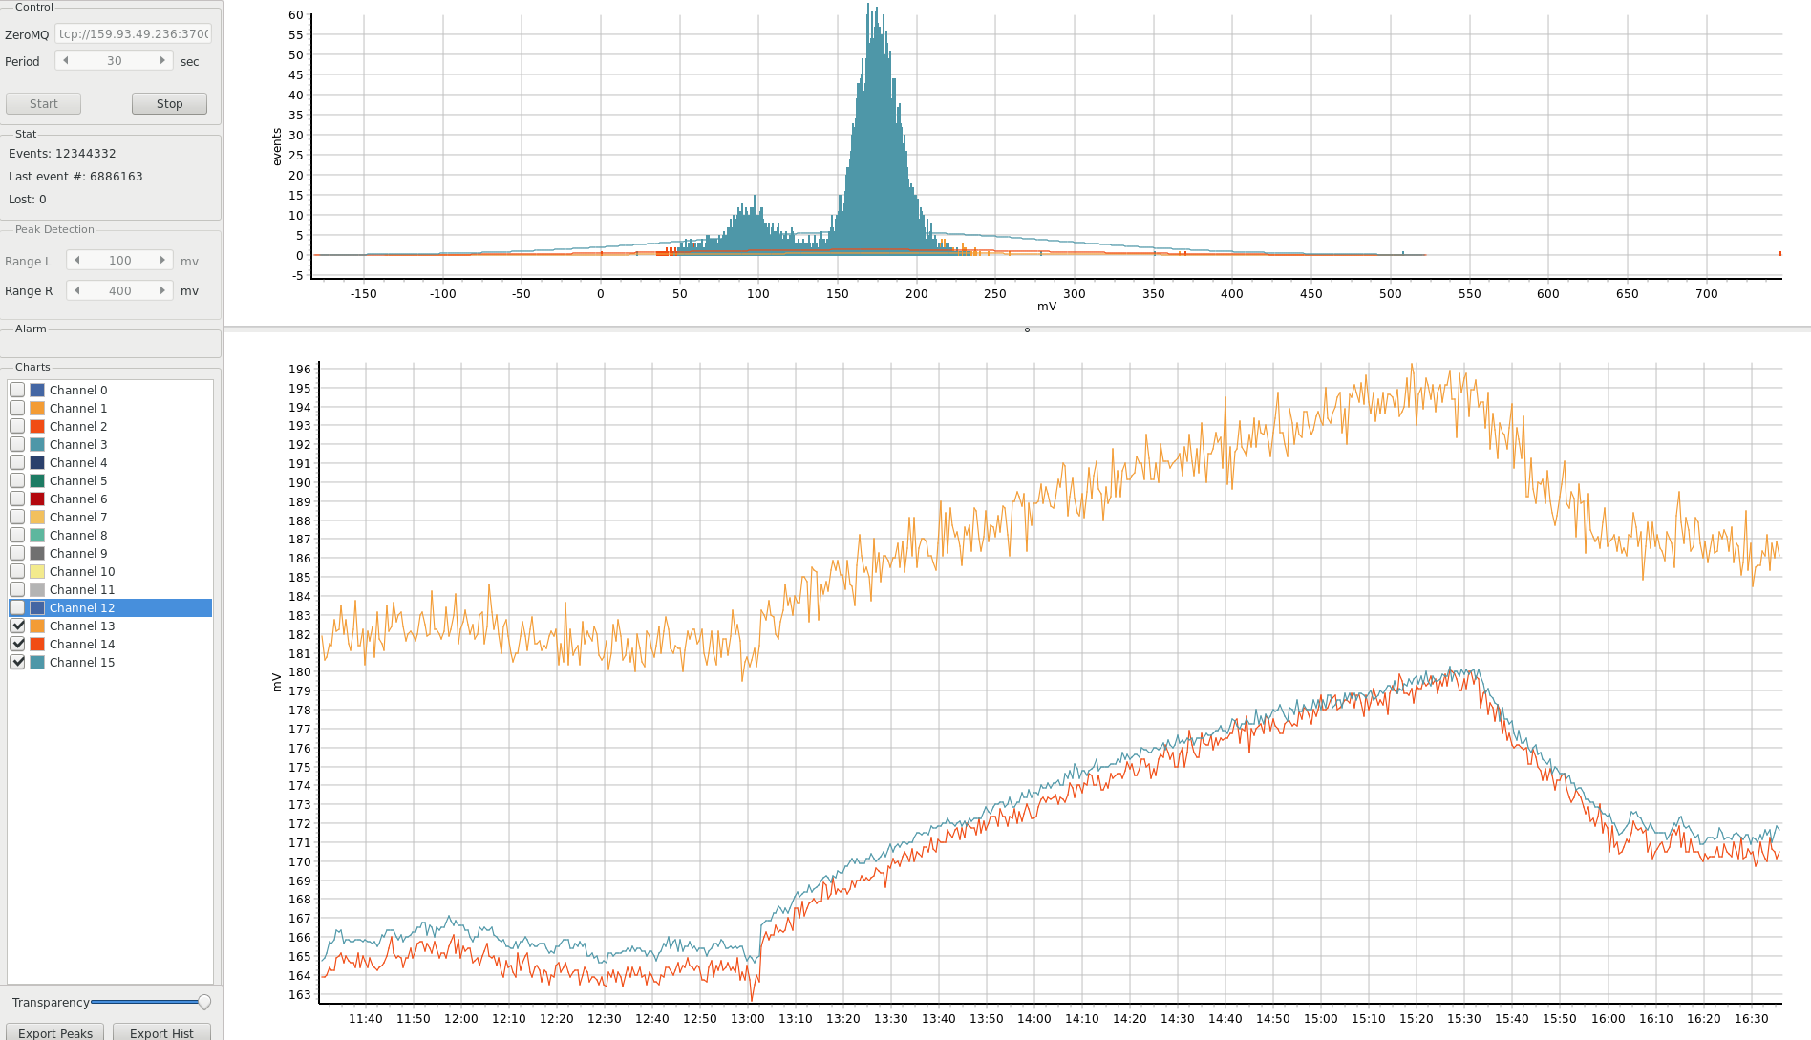
Интерфейс ПО
Main settings
Statistics
Last histograms
Alarm settings
Channels list & Legend
Peaks in time
Display settings
Export tools
Notes:
Интерфейс ПО лаконичен и интуитивно понятен: слева расположены элементы управления и параметры, справа основную область занимают графики. Графики интерактивны, позволяют легко увеличить интересующий участок при помощи мыши. Можно перераспределить площадь окна между графиками.
На всех платформах интерфейс одинаков. Допускается одновременный запуск нескольких экземпляров приложений как на одной, так и на разных платформах (удобно для одновременной работы на нескольких рабочих местах, а также для одновременной экспозиции с разными периодами).

Slide 10
Результаты эксплуатации ПО
Notes:
В процессе пробной эксплуатации разработанного ПО на экспериментальном стенде были зафиксированы случаи, когда менялись пропорции газов в результате выхода из строя электронного блока смешения газов. При этом контроллер смешения газов сообщал о штатной работе, а газовый slow контроль бил тревогу.
Также была замечена нежелательная зависимость коэффициента газового усиления от температуры в помещении, где проводился эксперимент.

Slide 11
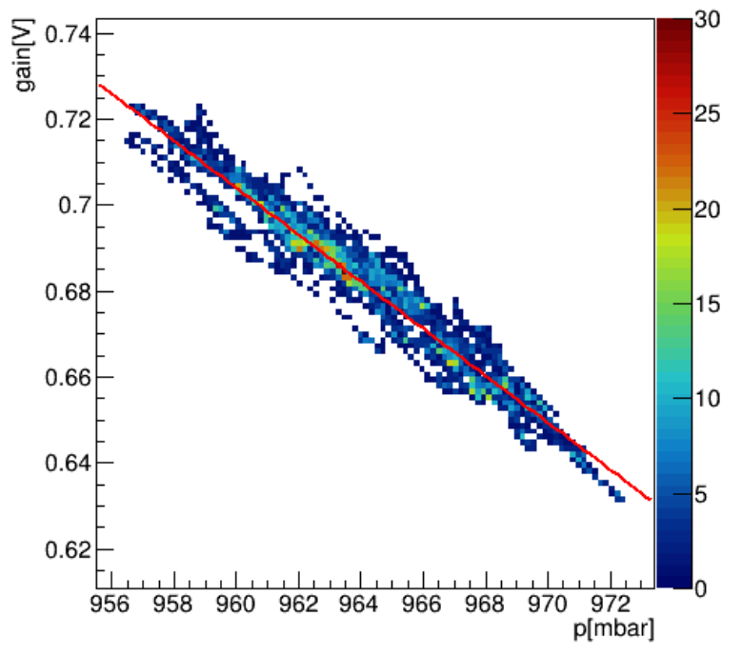
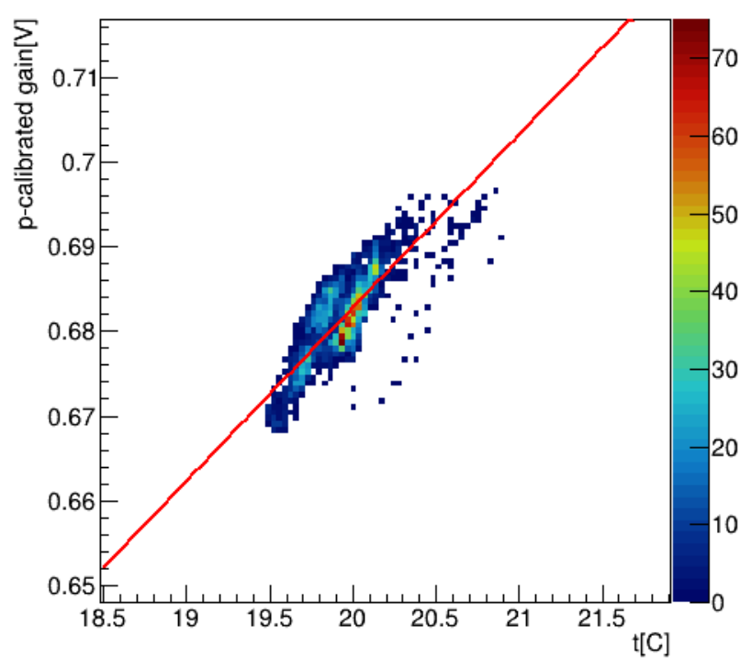
Развитие. Поправка на температуру и давление
Gain vs. Pressure
Gain vs. Temperature
Notes:
Так как коэффициент газового усиления зависит от ряда переменных, причина выхода контролируемой величины за установленные оператором границы не всегда очевидна и может требовать много времени на поиск причины.
В связи с этим, приоритетной задачей (в дополнение к использованию комплексного индикатора - положения пика калиброванного источника) видится учет влияния возможного дрейфа отдельных параметров среды.
Наиболее сильная зависимость коэффициента газового усиления наблюдается от состава, температуры и давления газа в детекторах.
Планируется установка датчиков температуры и давления в газовую систему и получение информации от датчиков через сеть по протоколу Modbus RTU. Подготовлена beta-версия ПО с функцией нивелирования зависимости коэффициента газового усиления от температуры и давления.

Slide 12
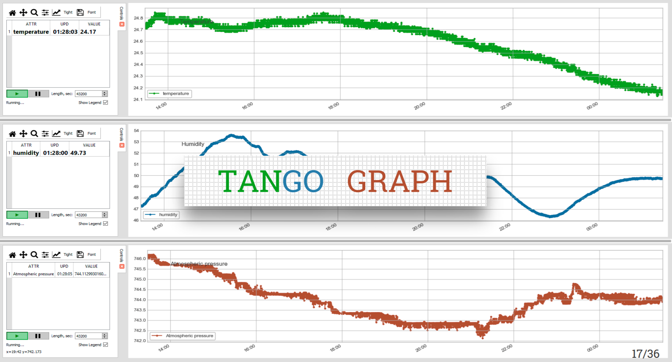
Развитие. Интеграция в единую систему Slow Control
Notes:
Необходимость создание единого дашборда, а соответственно сведение всех компонент системы Slow Control в единый интерфейс очевиден. Выбор такой системы из ряда альтернатив же напротив - не очевиден (Есть WinCC, EPICS). Однако, наш выбор пал на Tango Controls (в первую очередь из-за открытости системы).
На данный момент в систему на базе Танго уже заведены показания с источников питания, в процессе интеграции Modbus-датчики температуры и давления в газовой системе. В наших планах переработка разработанного ПО как модуля TANGO.

Slide 13
Kirill Salamatin
kdel@yandex.ru
8 925 730-36-05

Slide 14
Развитие. Переход на VMM3

